Slide 1
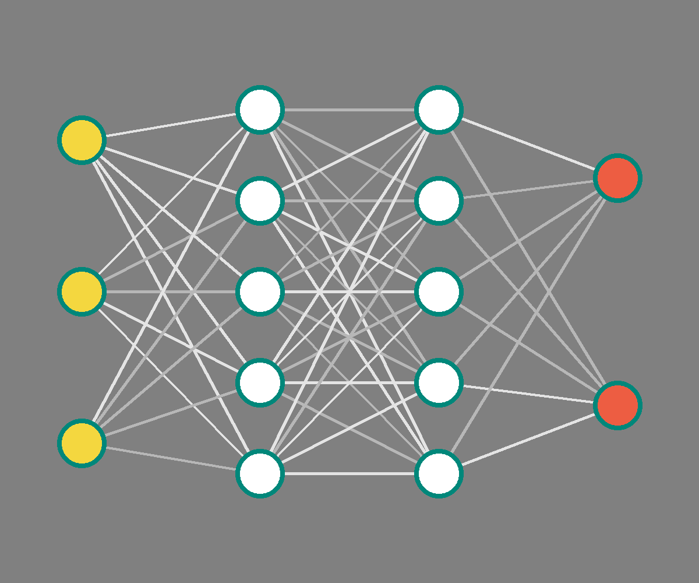


Intelligence artificielle
Partie 1 : une histoire de l'IA
BUT 3 informatique
David Laiymani et Claude

Slide 2






Au programme : six époques
Introduction
1943 – 1956
1956 – 1974
1980 – 1987
1993 – 2011
2012 – 2017
2017 – aujourd'hui
Les pionniers
Les premiers espoirs
Les systèmes experts
L'apprentissage automatique
Le deep learning
L'IA générative
Fil rouge : des règles écrites à la main à l'apprentissage à partir d'exemples

Slide 3
Qu'est-ce que l'IA ?
Introduction
Intelligence artificielle
Faire réaliser à une machine des tâches que l'on juge « intelligentes » chez un humain.
Apprentissage automatique
Reconnaître un visage, comprendre une phrase, jouer aux échecs, conduire…
Deep learning
IA
générative

Slide 4






L'IA est déjà partout
Introduction
Anti-spam
Recommandations
GPS
Visage
Traduction
Assistants
Et depuis ce matin, combien de fois l'avez-vous utilisée ?

Slide 5
75 ans d'IA en une frise
Vue d'ensemble
1950
Turing
1986
Rétro-
propagation
2012
AlexNet
hiver
hiver
1940
1960
1980
2000
2020
1958
Perceptron
1997
Deep Blue
2022
ChatGPT
Deux « hivers de l'IA » : des périodes de désillusion

Slide 6
01
1943 – 1956
LES PIONNIERS
Une machine peut-elle penser ?

Slide 7
Trois dates fondatrices
1943 – 1956 · Les pionniers
1943
1950
1956
Le neurone formel
Alan Turing
Dartmouth
Un modèle mathématique du neurone
« Les machines peuvent-elles penser ? »
Le mot « intelligence artificielle » est né

Slide 8
Le neurone artificiel
1943 – 1958 · Les pionniers
1943 : McCulloch et Pitts · 1958 : des poids appris (Rosenblatt)
x₁
Entrées × poids
→ somme
→ « s'allume » au-delà d'un seuil
w₁
Σ
x₂
w₂
0 ou 1
x₃
w₃
La brique de base de tous les réseaux de neurones, jusqu'à ChatGPT

Slide 9



Le test de Turing
1950 · Les pionniers
Si le juge ne sait pas qui est la machine, elle « passe » le test.
Imiter, est-ce penser ?
Aimez-vous la poésie ?
A
Le juge
B

Slide 10
02
1956 – 1974
LES PREMIERS ESPOIRS
Tout semble possible…

Slide 11
Les premiers succès
1956 – 1974 · Les premiers espoirs
1956
1958
1959
Logic Theorist
Perceptron
Jeu de dames
Démontre des théorèmes de logique
Une machine qui apprend
Naissance du mot « machine learning »
1965 : « Dans 20 ans, les machines feront tout travail humain »

Slide 12
ELIZA, le premier « chatbot »
1966 · Les premiers espoirs
Je me sens un peu déprimé.
Aucune compréhension :
des mots-clés et des règles.
Pourtant, les utilisateurs lui confient leurs secrets.
Pourquoi vous sentez-vous déprimé ?
Ma mère ne me comprend pas.
Parlez-moi de votre famille.

Slide 13



Le premier hiver de l'IA
1974 – 1980 · Hiver
Promesses non tenues
Limites théoriques
Trop peu de calcul
La traduction automatique déçoit
Le perceptron simple ne sait pas tout apprendre
Des ordinateurs bien trop lents
Conséquence : les financements s'effondrent

Slide 14
03
1980 – 1987
LES SYSTÈMES EXPERTS
Et si l'on mettait le savoir des experts dans la machine ?

Slide 15




Les systèmes experts
1980 – 1987 · Les systèmes experts
Un expert
Des règles
Un moteur
Un conseil
SI l'infection est bactérienne
ET le patient a de la fièvre
ALORS proposer l'antibiotique X
MYCIN (médecine)
XCON (industrie)

Slide 16



Le second hiver de l'IA
1987 – 1993 · Hiver
Coûteux
La leçon
On ne peut pas écrire toutes les règles à la main.
Et si la machine les apprenait ?
Fragiles
Incapables d'apprendre

Slide 17
Deux façons de faire de l'IA
Le tournant
Programmer les règles
Apprendre des exemples
Données
Données
Programme
Réponses
Apprentissage
Règles
Règles
Réponses
Anti-spam : « si le mail contient “gratuit”, c'est un spam »
Anti-spam : 100 000 mails étiquetés, l'algorithme trouve seul les indices

Slide 18
04
1993 – 2011
L'APPRENTISSAGE AUTOMATIQUE
Apprendre à partir des données

Slide 19
L'apprentissage automatique s'impose
1986 – 2011 · L'apprentissage automatique
1986
1998
2001
2009
Rétro-propagation
LeNet lit les chèques
Forêts aléatoires
Netflix Prize
Discrètement, l'IA entre dans les produits : anti-spam, recherche, recommandations

Slide 20
05
2012 – 2017
LE DEEP LEARNING
Les réseaux de neurones prennent leur revanche

Slide 21



Trois ingrédients réunis
Vers 2010 · Le deep learning
Données
Calcul
Algorithmes
14 millions d'images dans ImageNet
les cartes graphiques (GPU)
des réseaux à nombreuses couches

Slide 22
Le choc AlexNet
2012 · Le deep learning
2012
L'erreur chute de 10 points d'un coup.
2015
Mieux que l'humain sur cette tâche.

Slide 23





Pourquoi « profond » ?
Le deep learning
Pixels
Contours
Formes
Parties
« Chat »
Personne ne programme ces étapes : le réseau les découvre seul

Slide 24


Deux victoires, deux philosophies
1997 vs 2016
1997 · Deep Blue, échecs
2016 · AlphaGo, go
200 millions
10¹⁷⁰
de positions calculées par seconde
positions possibles
Force brute
Apprentissage

Slide 25





Le deep learning au quotidien
2012 – 2020 · Le deep learning
Voix
Traduction
Médecine
Voitures autonomes
AlphaFold
Deepfakes

Slide 26
06
2017 – aujourd'hui
L'IA GÉNÉRATIVE
La machine qui écrit, dessine et converse

Slide 27
Prédire le mot suivant
Comment ça marche ? · L'IA générative
Le chat dort sur le …
Entraîné sur d'immenses quantités de textes.
Il écrit mot après mot.
Plausible ≠ vrai

Slide 28
De 2017 à aujourd'hui
2017 – aujourd'hui · L'IA générative
2017
2020
2022
2023
2025
Transformer
GPT-3
ChatGPT
Mistral, Claude, Llama…
Agents

Slide 29
Une adoption record
2023 · L'IA générative
2 mois
pour 100 millions d'utilisateurs

Slide 30






Les grands enjeux
Aujourd'hui
Biais
Hallucinations
Désinformation
Énergie
Travail
Vie privée
Un modèle n'est jamais meilleur que ses données

Slide 31
Réguler : l'AI Act européen
2024 · Aujourd'hui
Interdit
notation sociale
Plus c'est risqué,
plus c'est encadré.
En vigueur de 2025 à 2027.
Haut risque
recrutement, santé
Transparence
chatbots
Libre
anti-spam, jeux vidéo

Slide 32



Ce qu'il faut retenir
Conclusion
Écrire les règles
Apprendre des exemples
Apprendre les représentations
Générer
En TP : l'apprentissage automatique, le plus utilisé en entreprise.

Slide 33
DES QUESTIONS ?
Fin de la partie 1 — Une histoire de l'IA

